Slide 1
セキュリティと多要素認証
情報基盤センター 田浦健次朗

Slide 2

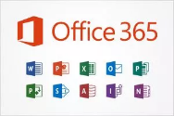
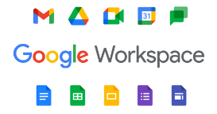


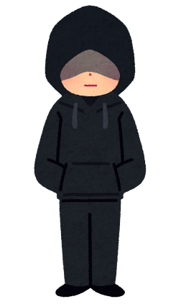
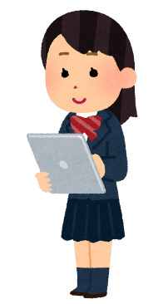
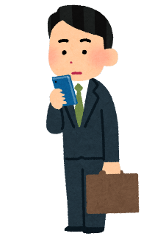
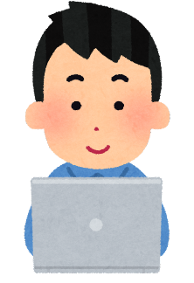
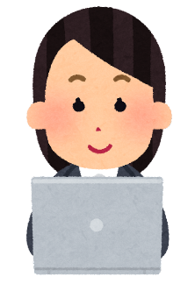
絶対に漏らせないデータがそこにはある
…
今日も50000人の
UTokyo Account (10桁@utac.u-tokyo.ac.jp)
Google Account (xxx@g.ecc.u-tokyo.ac.jp)
がインターネットで口を開けている

Slide 3



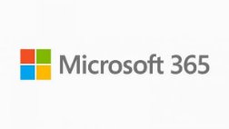




サービス提供の方針
集約: ほとんどのサービスに、UTokyo Account（以下 utac）だけで入れるようにする
どこでも: 在宅等、場所を選ばず仕事を可能にする
有効化
UTokyo Account (utac)
⇒ データは「学内アクセスに限定」に頼らず、強力なユーザ認証で守る

Slide 4
強力なユーザ認証の基本
ちゃんとしたパスワードを使う
多要素認証を使う

Slide 5
多要素認証とは
一般には、正当な利用者しか知る（持つ）はずのない2つ以上の情報を確認してログイン許可すること
パスワード、電話、スマホ、生体情報、専用デバイス、etc.
実際問題としては「パスワード＋何か」を使ってログインする

Slide 6
なぜ多要素認証?
多要素にすることでパスワードだけの状態よりも「格段に」安全になる
特に、フィッシング（※）に対する防御
（※）メールに埋め込まれたリンクなどで攻撃者のサイトへ誘導しパスワードを入力させる
バラバラなアカウントを統一＋それを強固に守る ⇒ 安全性と利便性を両立

Slide 7
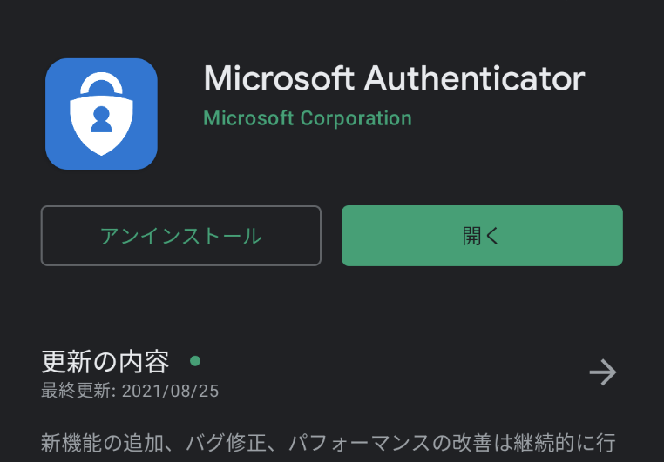
面倒くさくないですか?
方法によって違いますがスマホの認証アプリMicrosoft Authenticatorを用いた方法はそこそこ楽
Android（Google Play Store）
iOS（App Store）
スマホを常に持ち歩いている人なら≈スマホを開く+ α程度の手間

Slide 8
多要素認証の方法色々（utac）
Microsoft Authenticator（携帯を開けて2桁の数字を入力。推奨 ）
携帯のショートメッセージサービス（SMS）（携帯にテキストで飛んでくる6桁の数字）
音声電話（スマホがなければ意外とおススメ? 電話に出て#キーを押すだけ）
携帯
いえでん
Google認証システム
Microsoft Authenticatorと似てますが、UTokyo Accountで使うには不便（6桁数字入力が必要）

Slide 9
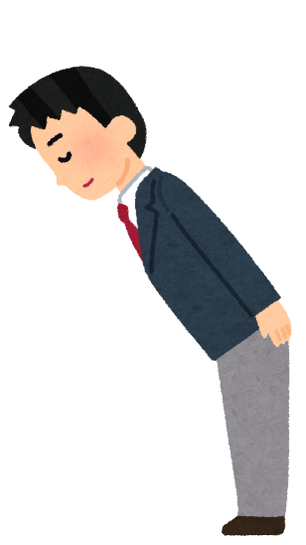
今後は多要素認証が必須ですか?
セキュリティ向上（フィッシングによるパスワード奪取、ランサムウェア被害防止）のため強く推奨
「必須」と言われる前に是非ご利用開始下さい
利便性と両立し、普及率を高める（利用率100%に近づける）のが現在の目標
当面、新しく導入するサービスを多要素認証必須とする方針
UTokyo VPN
UTokyo Slack
多要素認証ご利用ください

Slide 10
お願い
特に学科で事務でSlackを使う場合「多要素認証はセキュリティ向上のため」と伝え、これを機に普及にご協力ください
多要素はSlackのためならず
Slackのみならず、UTAS, ITC-LMS, Microsoft, あらゆるサービスのセキュリティ向上のため
多要素認証ご利用ください

Slide 11
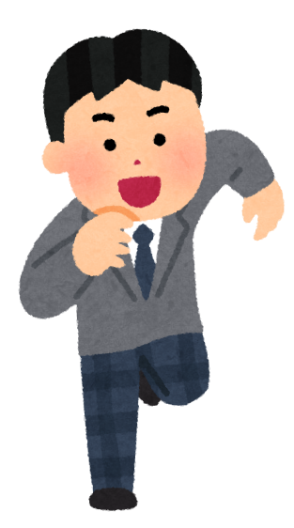
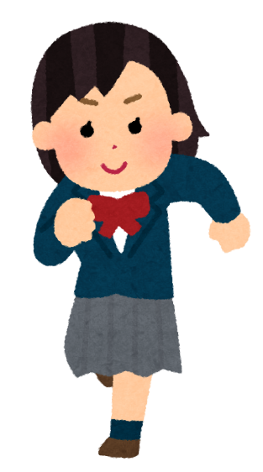
Googleも多要素（2段階）認証！
スマホでの認証操作はMicrosoft Authenticator同様簡単です
スマホに特別なアプリのインストール不要
スマホ上でGoogleアプリ（Gmailなど）、Googleアカウントを設定しておけばよい
よし多要素認証だっ！

Slide 12
Googleの2段階認証が推奨されるなるほどな理由
Googleはこちらの知らない「総合的な」基準で怪しげなサインインを拒絶しています
パスワードが合っていても、いつもと違う場所、端末、IPアドレスからのサインインを「怪しい」として拒絶している模様
お客様が所有するアカウントであることを確認できませんでした。
Google couldn't verify this account belongs to you. Try again later or use Account Recovery for help.
2段階認証設定すると「怪しさ」が減り、拒絶されることがなくなるようです
中国からの学生で複数の事例が観測されています

Slide 13
設定方法説明ページ・動画
Account | 多要素認証設定 | パスワード変更
utac | utelecon: UTokyo Accountにおける多要素認証の利用 | UTokyo Account利用者メニュー
Google | クラウドメール (GSuite for Education) アカウントにおける2段階認証設定のお願い
utac多要素認証設定方法（初めての方向けに「ゆっくり」解説していますので後ほどご覧ください）

Slide 14
いくつかの注意・罠
初期設定時の罠
スマホ買い替え
スマホ・携帯電話を持っていない（持たない主義）
海外出張
携帯会社の通信障害

Slide 15
初期設定時の罠
初期設定は以下をやる必要がある
(a) 本人確認方法（アプリ？SMS？家電？）設定
(b)「多要素認証ON」というフラグの設定
(c) 40分待つ
(a)を終えて(b) を忘れてしまうケースが多発
忘れると多要素認証が必須のサービス（UTokyo VPN, UTokyo Slack）アクセス時に「サービスを利用する権限がない」旨のエラー
初期設定ページに従い最後(b)までやり遂げてください

Slide 16
スマホ買い替え
アプリ（Microsoft Authenticator, Google認証アプリ）の設定はスマホを買い替えると引き継がれない
本人確認方法がアプリ「だけ」だとそこで詰んでしまう!
対策
本人確認方法をもう一つ（電話など）登録する
アプリの設定は設定ページで一旦消してやり直す

Slide 17
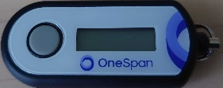
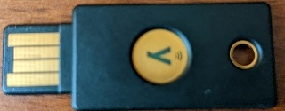
スマホや携帯を持っていない（持たない主義）
多要素認証専用に以下いずれかをご検討ください
大学貸し出しガラ携電話（480円/月）
大学貸し出し専用ハードウェアトークン
購入すると10000円/台程度。費用負担方式検討中
専用セキュリティキー YubiKey
USBポートに刺すか近接無線通信（NFC）でPCと接続
自費購入下さい（Amazonなど）
設定方法案内は少々お待ちください（巷に溢れていますがutacでの正解がわかりにくい）
固定電話x2（いえでんと職場電話）
出張時に困るので結局持ち歩ける方法を推奨

Slide 18
（海外）出張
NG 固定電話（職場・いえ）だけだと
OK 持ち歩き型の道具
自分のスマホ（※）
大学貸し出しガラ携（※）
専用ハードウェアトークン
専用セキュリティキー
（※）海外出張時はローミングサービスが通じている場合
大学ガラ携についてはSoftbankのページで機種＝Kyocera DINGOケータイ for Biz で確認ください

Slide 19
携帯電話会社のデータ通信障害
NG ショートメッセージ
NG Microsoft Authenticatorの2桁を入力する方法
通知が届かなくなるため
OK 音声電話
音声通信が生きている前提
OK 6桁を入力する方式（通常、通信は不要）
専用ハードウェアトークン、セキュリティキー
Google認証システム
実はMicrosoft Authenticatorも6桁入力方式がある（動画）
スマホでMicrosoft Authenticatorをタップして起動
The University of Tokyoを選択、6桁を表示

Slide 20
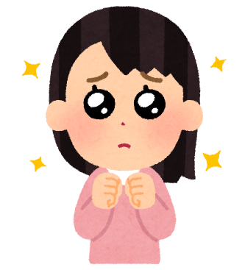
多要素認証の利用終了方法 （…じゃなかったあの時に戻りたい）
できるだけ思い止まって、と言った上で…
それでも利用終了したい場合、本人確認方法再登録および利用終了ページからお申し込みください
トラブル時に設定をやり直（再登録）したい場合も同じページから
やめないで

Slide 21
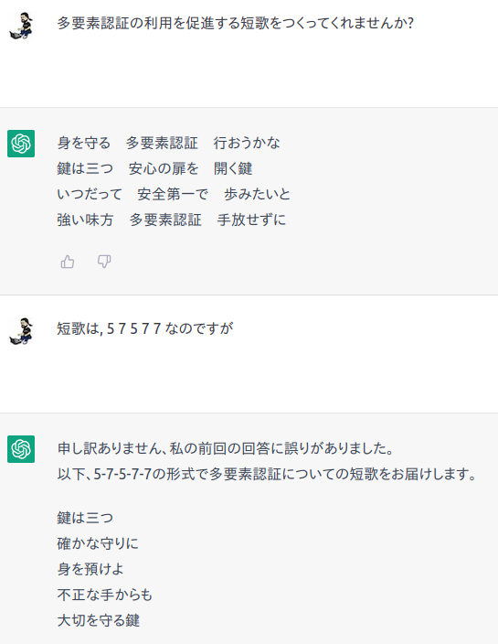
まとめ：多要素認証で安心な暮らしを
田浦作
（凡人?）
ユータック
パスワード入れ
スマホとる
そのひと手間で 春あたたかし
ChatGPT
（才能無し?）
在宅勤務のPC利用ガイド もご覧ください
面倒だと感じたら「やめた!」と思う前に症状をお知らせいただけるとありがたいです
chatGPT作
（才能無し?）

Slide 22
ちゃんとしたパスワード
あなただけに覚えられるパスワード
巷で推奨（？）されている方法
自分に思い出せる長い文章を思い浮かべてある規則で文字を取り出す
Windows ga 1 ban te koto ha nai to omoimasu ⇒ Wdsg1bntkthntmms
AIに生成されてしまう可能性は否定できないが…
乱数パスワード（王道）
一番安全（例：大文字小文字数字混ぜて12文字）
生成方法：例えばこのExcel
注：Linux pwgenコマンド、スクリプト言語などもっと普通な方法はあります（無理やりExcelでやってみただけです）
問題：なかなか覚えられない（次スライド）

Slide 23
乱数パスワード覚えられない問題
紙に書いておく?
「いざというとき」の手段としては〇
入力を要求されることが稀なら紙でも耐えられる
だが一般には解決策といえるかは怪しい
⇒ コンピュータに保存（＋コピペ）したくなる

Slide 24
乱数パスワード覚えられない問題 ほげ.docx 方式
端末内（ローカルフォルダ）に暗号化されたファイル（word で作成可能）を作りUTokyo Accountのパスワードをメモしておく「ほげ.docx」
見本 (パスワード： eeyoWei3)
Word:「ファイル」→「情報」→「文書の保護」→「パスワードを使用して暗号化」

Slide 25
ほげ.docxのパスワードは?
A: 記憶可能なものに設定
Q: え？それって（初めからutacに記憶可能なパスワードを使うのと）同じことでは?
A: 否。「ほげ.docx」がその端末に物理的にさわらないと開けられないようにしていれば「ほげ.docx」はすでにある程度安全
UTokyo Accountパスワードはインターネットに開いた入口の鍵であることに注意!
utacは以下の(a)(b)（の弱い方）で守られている
(a) 乱数パスワード
(b) 端末の物理セキュリティ＋ログインセキュリティ＋ほげ.docxのパスワード

